Slide 1
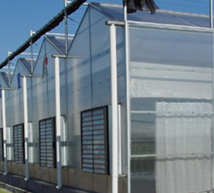
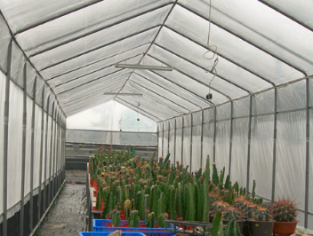
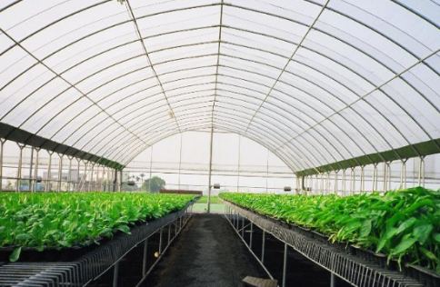
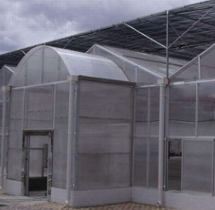
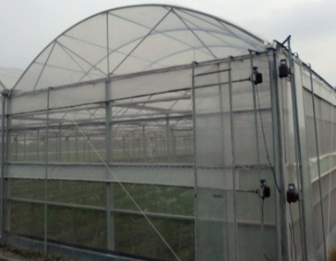
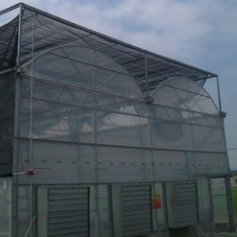
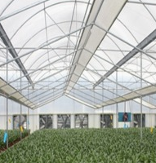
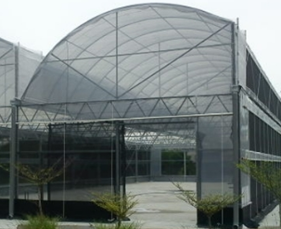
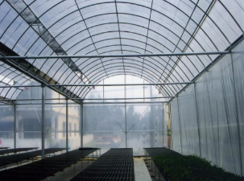
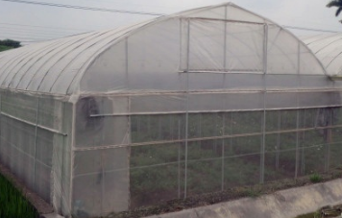
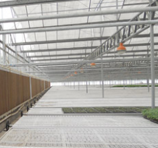
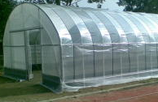
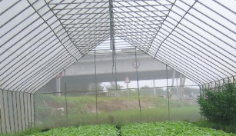
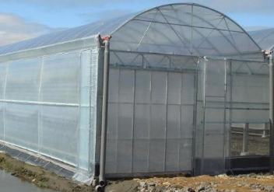
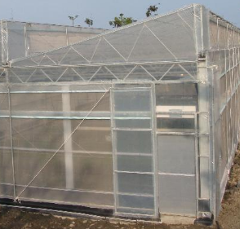
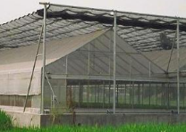
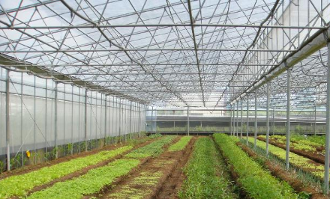
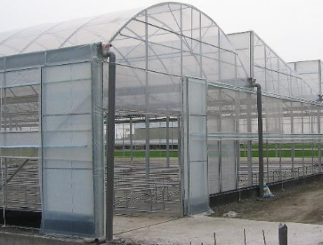
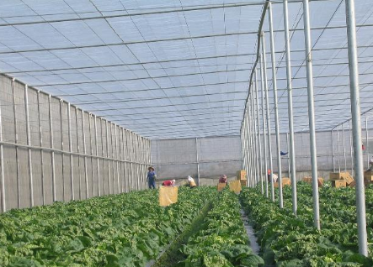
109年度行政院農業委員會 農業試驗所 溫室構造設計專家知識系統開發 服務建議書簡報
報告單位：金屬工業研究發展中心
報告人 : 技術總監 黃金川 博士
2020年 04月 24日

Slide 2
簡報大綱
壹、專案簡介 03
貳、專案管理 50
參、專案分析 54
肆、預期效益 64
伍、配合事項 66

Slide 3
壹、專案簡介
一、專案名稱：
「溫室構造設計專家知識系統開發」
1. 第一期: 109年度 溫室構造技術專家系統規劃設計
2. 第二期: 110年度 溫室構造設計輔助專家系統開發
二、專案目標
1.本(109)年：溫室構造技術專家系統規劃設計
整合國內外設計規範、先進技術及專家經驗知識，
應用新式智慧化電腦輔助設計技術，
開發溫室總體規劃設計專家系統。
2.110年(第二期)：溫室構造設計輔助專家系統開發
輔助溫室設計者進行專業之電腦輔助設計，
協助農民及溫室業者能快速有效的設置高安全性、高效能且合理成本之溫室設計。

Slide 4
三、計畫架構
溫室構造設計專家知識系統開發
A1.溫室構造材料技術資料庫建立 A2.溫室構造分析技術資料庫建立 A3.溫室構造設計技術資料庫建立 A4.溫室構造技術專家系統規劃設計
A.溫室構造技術
專家系統規劃設計
(109年)
B.溫室構造設計
輔助專家系統開發
(110年)
B1.溫室總體規劃設計專家系統開發
B2.溫室構造優化設計專家系統開發
B3.溫室構造設計輔助專家知識系統整合

Slide 5
溫室構造設計輔助專家系統(109-110年)
1.溫室構造設計技術
子專家系統(109年)
提供專家、知識工程師進行
溫室專業技術資料與知識庫建立。
提供農民、溫室業者、設計者進行
溫室技術諮詢與經驗收集，建立溫室專業知識的共通平台。
2.溫室構造總體規劃設計子專家系統(110年)
提供農民、溫室業者、設計者進行
溫室總體規劃之設計整合，以達品質性能、工期預估、成本控制的電腦工程化模擬。
3.溫室構造設計優化
子專家系統(110年)
提供溫室業者、設計者進行溫室之優化設計整合，以達性能強化、工期加速、成本降低、壽命提升的最適化設計。

Slide 6
溫室構造設計輔助專家系統(109-110年)
1.溫室構造設計技術子專家系統(109年):
此系統提供專家、知識工程師進行
溫室專業技術資料與知識庫建立。
提供農民、溫室業者、設計者進行
溫室技術諮詢與經驗收集，建立溫室專業知識的共通平台。
2.溫室構造總體規劃設計子專家系統(110年)
提供農民、溫室業者、設計者進行
溫室總體規劃之設計整合，以達品質性能、工期預估、成本控制的電腦工程化模擬。
3.溫室構造設計優化子專家系統(110年)
提供溫室業者、設計者進行溫室之優化設計整合，以達性能強化、工期加速、成本降低、壽命提升的最適化設計。

Slide 7
A.溫室構造技術專家系統規劃設計(109年)
A1.溫室構造材料
技術資料庫建立
1.披覆材料
2.結構材料
3.基礎材料
4.連接材料
A4.溫室構造
設計技術專家系統
規劃設計
A3.溫室構造設計
知識庫建立
1.溫室規範設計
2.溫室型式設計
3.溫室材料設計
5.溫室結構設計
6.溫室基礎設計
7.溫室製造設計
8.溫室施工設計
1.溫室構造技術專家系統規劃
2.溫室構造技術專家系統設計
A2.溫室構造分析
技術資料庫建立
1.流體動力分析
2.材料性能分析
3.結構工程分析

Slide 8
B.溫室構造設計輔助專家系統開發(110年)
B1.溫室構造總體規劃設計系統開發
B2.溫室構造優化 設計系統開發
B3.溫室構造設計輔助專家系統整合
1.作物生產需求
2.環境控制需求
3.構造基本規劃
4.型式構造選擇
5.披覆材料選擇
6.結構材料選擇
7.溫室資材分析
8.溫室工程分析
9.溫室運維分析
10.溫室能源分析
11.溫室成本分析
1.材料優化設計
2.形狀優化設計
3.處理優化設計
4.機能優化設計
5.安全性能優化
6.成本競爭優化
7.交期加速優化
8.防颱等級優化
1.使用介面整合
2.全資料庫整合
3.全知識庫整合
4.決策機制整合
5.專家使用測試
6.業者使用測試
7.農民使用測試

Slide 9
A1.溫室構造材料技術資料庫
資料庫結構
知識庫系統
A1.披覆材料
11.玻璃
材料分類
12.硬質塑膠
13.軟質塑膠膜
性質功能
A2.結構材料
21.基本金屬
22.型管材
技術規格
23.組合材
成本預估
A3.基礎材料
31.水泥
32.鋼筋
應用設計
33.基礎螺絲
問題分析
A4.連接材料
41.螺絲
42.銲材
處理對策
43.連接件

Slide 10
溫室工程材料
溫室工程材料資料庫
結構材料
材料材質規範
材料尺寸規格
材料國際規範
連接材料
材料性能分析
物理性能
化學性能
基礎材料
機械性能
披覆材料
實體材料分析
機械性能分析
耐蝕性能分析

Slide 11
1.溫室構造材料技術
資料庫建立
(BOM)-60組
2.溫室構造工程分析
資料庫建立
(CFD 30組)/(CAE30 組)
溫室構造設計
專家系統規劃
3.溫室構造工程設計
資料庫建立
(CAD 20組)

Slide 12
溫室構造總體規劃設計專家系統(110年)
1.溫室構造
基本規劃設計系統
2.溫室構造
形式設計分析系統
溫室構造
總體規劃設計專家系統
3.溫室構造
總體規劃設計系統

Slide 13
四、工作項目
1.溫室構造技術專家系統規劃設計：(109年)
(1).溫室構造材料技術資料庫建立
(2).溫室構造分析技術資料庫建立
(3).溫室構造設計技術資料庫建立
(4).溫室構造設計專家系統規劃設計
2.溫室構造設計輔助專家系統開發(110年)
(1).溫室構造基本規劃設計技術知識庫開發
(2).溫室構造形式設計分析技術知識庫開發
(3).溫室構造總體規劃設計輔助專家系統開發

Slide 14
四、研究方法
(一)溫室構造技術專家系統規劃設計： (109年)
1.溫室構造材料技術資料庫建立
(1).國內外溫室構造材料規格技術收集
(2).國內外溫室構造材料實驗測試分析
(3).建立溫室構造材料技術資料庫
2.溫室構造分析技術資料庫建立
(1).國內外溫室構造流體動力分析
(2).國內外溫室構造結構工程分析
(3).建立構造工程分析技術資料庫

Slide 15
3.溫室構造設計技術資料庫建立
(1).國內外溫室設計規範技術整合
(2).國內外溫室構造設計分析技術流程分析
(3).建立溫室構造設計技術資料庫
4.溫室構造設計專家知識系統規劃設計
(1).溫室構造設計專家技術知識庫規劃
(2).溫室構造設計決策模式規劃分析
(3).完成溫室構造設計專家知識系統規劃設計

Slide 16
(二)溫室構造設計輔助專家系統開發：(110年)
1.溫室構造基本規劃設計技術知識庫開發
(1).作物生產需求知識庫
(2).環境控制需求知識庫
(3).溫室構造基本規劃知識庫
2.溫室構造形式設計分析技術知識庫開發
(1).溫室構造形式設計知識庫
(2).溫室構造流體動力分析知識庫
(3).溫室構造結構工程分析知識庫
3.溫室構造總體規劃設計輔助專家系統開發
(1).溫室構造總體規劃設計輔助專家系統建立
(2).溫室構造總體規劃設計輔助專家系統測試

Slide 17
五、實施流程
A1.溫室構造材料技術資料庫建立
國內溫室構造材料規格技術
國外溫室構造材料規格技術
構造材料
實驗測試分析
建立溫室構造材料技術資料庫

Slide 18
1.溫室構造材料技術資料庫建立
材料工業持續的進步下，隨著材料材質強度的提升、材料形狀設計的優化、表面處理技術的發展，也創造溫室構造材料的更大應用空間，此將同步使結構強化與輕量化、壽命與安全可靠度提升，同時對遮光效應減低、溫室熱效應降低，構造材料總成本降低，有很大助益。
材料優化
性能提升
衍生效益
材質性能強化
材料輕量化
總成本降低
斷面強度提升
運輸組裝輕便
形狀設計優化
材料質形複合
功能複合提升
表面處理強化
構材高反射率
提高光合作用
機能複合化
耐蝕壽命提升
降低購材熱累積

Slide 19
(1).國內外溫室構造材料規格技術
本研究將收集分析現有已用及未來可用於溫室之構造材料，進行整合性的技術規格分析，以利未來的應用分析與設計。
(2).國內外溫室構造材料實驗測試分析
本研究將進行溫室構造材料的實驗比較分析，包含物理性能、力學性能及耐蝕性能，以利實證技術規格。
(3).建立溫室構造材料技術資料庫
本研究將建立構造材料的實體材料庫，
並進行技術規格、影像、 實物及相關製造程序資料庫，
以利溫室構造之材料應用設計。

Slide 20
材料技術資料庫(材質技術資料庫)
編號 | 材料名稱 | 成本 (元/kg) | 降伏強度MPa | 抗拉強度MPa | 降伏 比強度 | 設計 輕量化 | 抗拉 比強度 | 抗拉 輕量化 | 降伏CP值 | 抗拉 CP值
1 | SS400 | 32 | 245 | 400 | 1 | 0 | 1 | 0 | 1 | 1
2 | SPHC | 32 | 245 | 400 | 1 | 0 | 1 | 0 | 1 | 1
3 | SPCC | 32 | 245 | 400 | 1 | 0 | 1 | 0 | 1 | 1
4 | SGCC | 32 | 245 | 400 | 1 | 0 | 1 | 0 | 1 | 1
5 | JSC 590R | 42 | 470 | 590 | 1.9 | -48% | 1.5 | -32% | 1.5 | 1.1
6 | JSC 980Y | 44 | 620 | 980 | 2.5 | -60% | 2.5 | -60% | 1.8 | 1.8
7 | SUS202-1 | 55 | 428 | 590 | 1.7 | -34% | 1.5 | -32% | 1 | 1
8 | SPHT3 | 32 | 245 | 400 | 1 | 0 | 1 | 0 | 1 | 1
9 | SPHT1 | 32 | 205 | 270 | 0.8 | +19% | 0.7 | +48% | 0.8 | 0.7
說明：
1.材料選擇是提升溫室結構強度及輕量化之關鍵。
2.選擇JSC 980Y超高強度鋼可減輕結構重量60%，提高結構強度達2.5倍。
3.選擇JSC 590R高強度鋼可減輕結構重量48%，提高結構強度達1.5倍。
4.選擇SUS202-1高強度不銹鋼可減輕結構重量34%，提高結構強度達1.5倍。

Slide 21





材料技術資料庫(型管材技術資料庫)
編號 | 斷面型式 | 高度 y (mm) | 寬度 x (mm) | 厚度 (mm) | 斷面積 (mm²) | 每米重量 (kg/m) | 斷面模數 (cm³/m) | 轉動慣量 Ix (kg*m²) | 面慣性矩 Lx (cm⁴) | 斷面模數 /重量
1 |  | 22.2 | 22.2 | 1.4 | 91.5 | 0.7 | 0.4 | 0.06 | 0.50 | 0.57
2 |  | 22.2 | 22.2 | 1.6 | 103.6 | 0.8 | 0.5 | 0.07 | 0.55 | 0.63
3 |  | 26.2 | 26.2 | 1.6 | 123.7 | 1.0 | 0.7 | 0.08 | 0.94 | 0.70
4 |  | 33.6 | 33.6 | 1.8 | 184.7 | 1.5 | 1.4 | 0.12 | 2.34 | 0.93
5 |  | 33.6 | 33.6 | 2 | 198.6 | 1.6 | 1.5 | 0.13 | 2.49 | 0.94
說明：
隨著直徑、厚度之變異可能產生結構之強度變化，直徑及厚度愈大者，強度愈強。

Slide 22




材料技術資料庫(型管材技術資料庫)
編號 | 斷面型式 | 高度 y (mm) | 寬度 x (mm) | 厚度 (mm) | 斷面積 (mm²) | 每米重量 (kg/m) | 斷面模數 (cm³/m) | 轉動慣量 Ix (kg*m²) | 面慣性矩 Lx (cm⁴) | 斷面模數 /重量
1 |  | 41 | 24 | 1.2 | 140.2 | 1.1 | 3.0 | 0.09 | 3.55 | 2.68
2 |  | 24 | 41 | 1.2 | 140.2 | 1.1 | 0.6 | 0.09 | 1.21 | 0.54
3 |  | 41 | 41 | 2 | 292 | 2.3 | 4.0 | 0.19 | 8.10 | 1.69
4 |  | 41 | 41 | 2 | 292 | 2.3 | 3.6 | 0.19 | 6.76 | 1.41
5 |  | 75 | 45 | 1.6 | 292.0 | 2.5 | 7.8 | 0.21 | 29.08 | 3.08
6 |  | 45 | 75 | 1.6 | 292.0 | 2.5 | 4.4 | 0.21 | 10.01 | 1.77
7 |  | 75 | 45 | 2.3 | 451.3 | 3.6 | 10.8 | 0.30 | 40.33 | 3.03
8 |  | 45 | 75 | 2.3 | 451.3 | 3.6 | 6.0 | 0.30 | 13.58 | 1.70
說明：
1.斷面之高寬比、厚度及安裝受力方向不同，會造成結構強度相異。
2.以第5項厚度1.6mm及第8項2.3mm為例，前者厚度較薄但因受力方向不同導致結構較強。

Slide 23






材料技術資料庫(型管材技術資料庫)
編號 | 斷面型式 | 高度 y (mm) | 寬度 x (mm) | 厚度 (mm) | 斷面積 (mm²) | 每米重量 (kg/m) | 斷面模數 (cm³/m) | 轉動慣量 Ix (kg*m²) | 面慣性矩 Lx (cm⁴) | 斷面模數 /重量
1 |  | 60 | 30 | 2.3 | 392.8 | 3.1 | 6.0 | 0.26 | 18.01 | 1.94
2 |  | 120 | 60 | 3.2 | 1111.0 | 8.7 | 34.9 | 0.75 | 209.19 | 3.99
3 |  | 60 | 120 | 3.2 | 1111.0 | 8.7 | 23.4 | 0.75 | 70.22 | 2.68
4 |  | 120 | 60 | 2.8 | 1312.64 | 10.3 | 33.9 | 0.88 | 203.68 | 3.29
5 |  | 120 | 60 | 3.2 | 1454.1 | 11.4 | 34.9 | 0.97 | 209.30 | 3.05
6 |  | 120 | 60 | 2.8 | 976.64 | 7.7 | 30.9 | 0.66 | 185.27 | 4.02
說明：
斷面之高寬與厚度比值會影響結構強度，適當的比值會產生較佳的強度。

Slide 24
材料技術資料庫(型管材技術資料庫)
編號 | 尺寸(mm) | 材質 | 降伏強度 MPa | 抗拉強度 MPa | 厚度(mm) | 斷面積(mm²) | 最大荷重(N) | 最大位移(mm) | 最大荷重/ 斷面積(N/mm²)
1 | 120x60 | SS400 | 245 | 400 | 3.2 | 1111 | 54000 | 1.7 | 48.6
2 | 2x 60x60 | SS400 | 245 | 400 | 3.2 | 1454 | 65000 | 1.9 | 44.7
3 | 120x60 | JSC 590R | 470 | 590 | 2 | 704 | 47000 | 2.3 | 66.7
4 | 120x60 | JSC 980Y | 620 | 980 | 1.2 | 426 | 57000 | 4.6 | 133.7
5 | 120x60 | SUS 202-1 | 245 | 590 | 1.8 | 635 | 43000 | 2.3 | 67.7
6 | 120x60 | SS400 | 245 | 400 | 2.8 | 1312 | 40000 | 1.5 | 37.3
7 | 120x60 | JSC 590R | 470 | 590 | 2.8 | 1312 | 57000 | 2.1 | 43.4

Slide 25
材料技術資料庫(型管材技術資料庫1)

Slide 26
材料技術資料庫(型管材技術資料庫2)

Slide 27

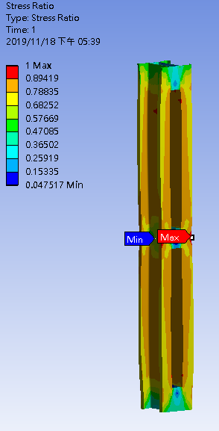
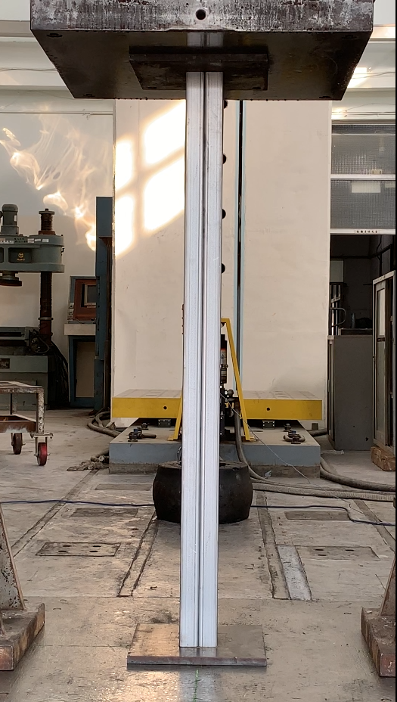
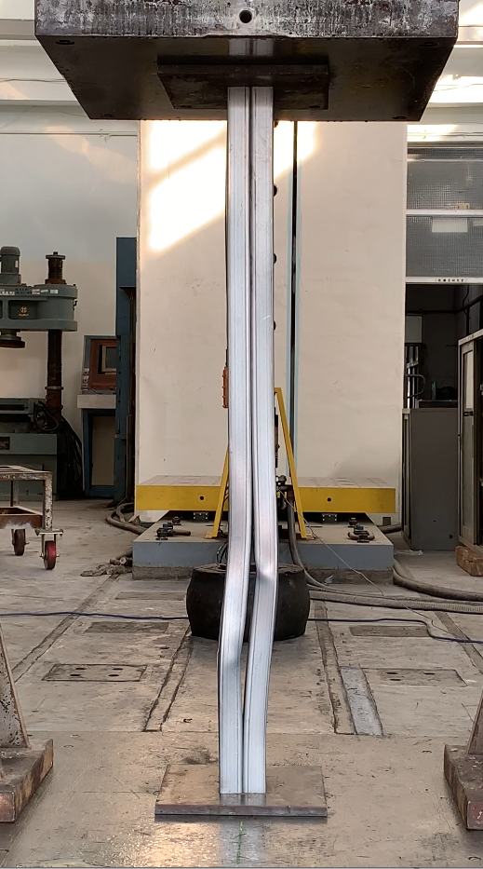
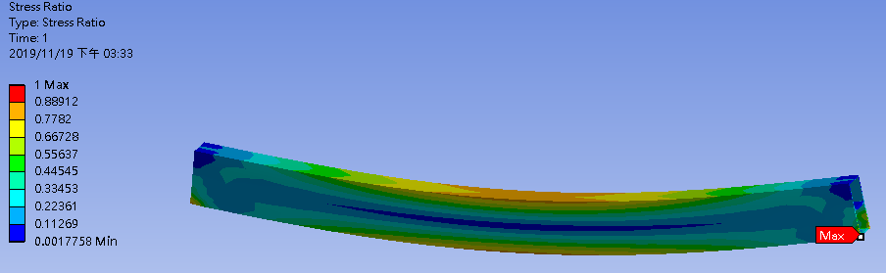
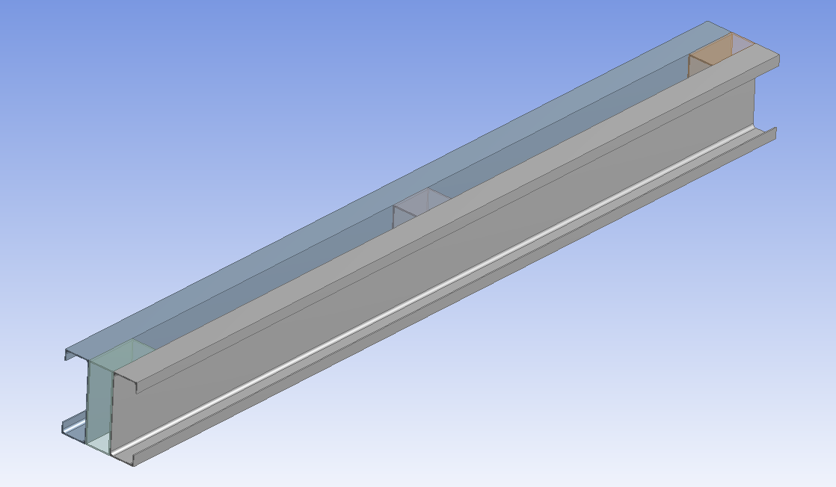
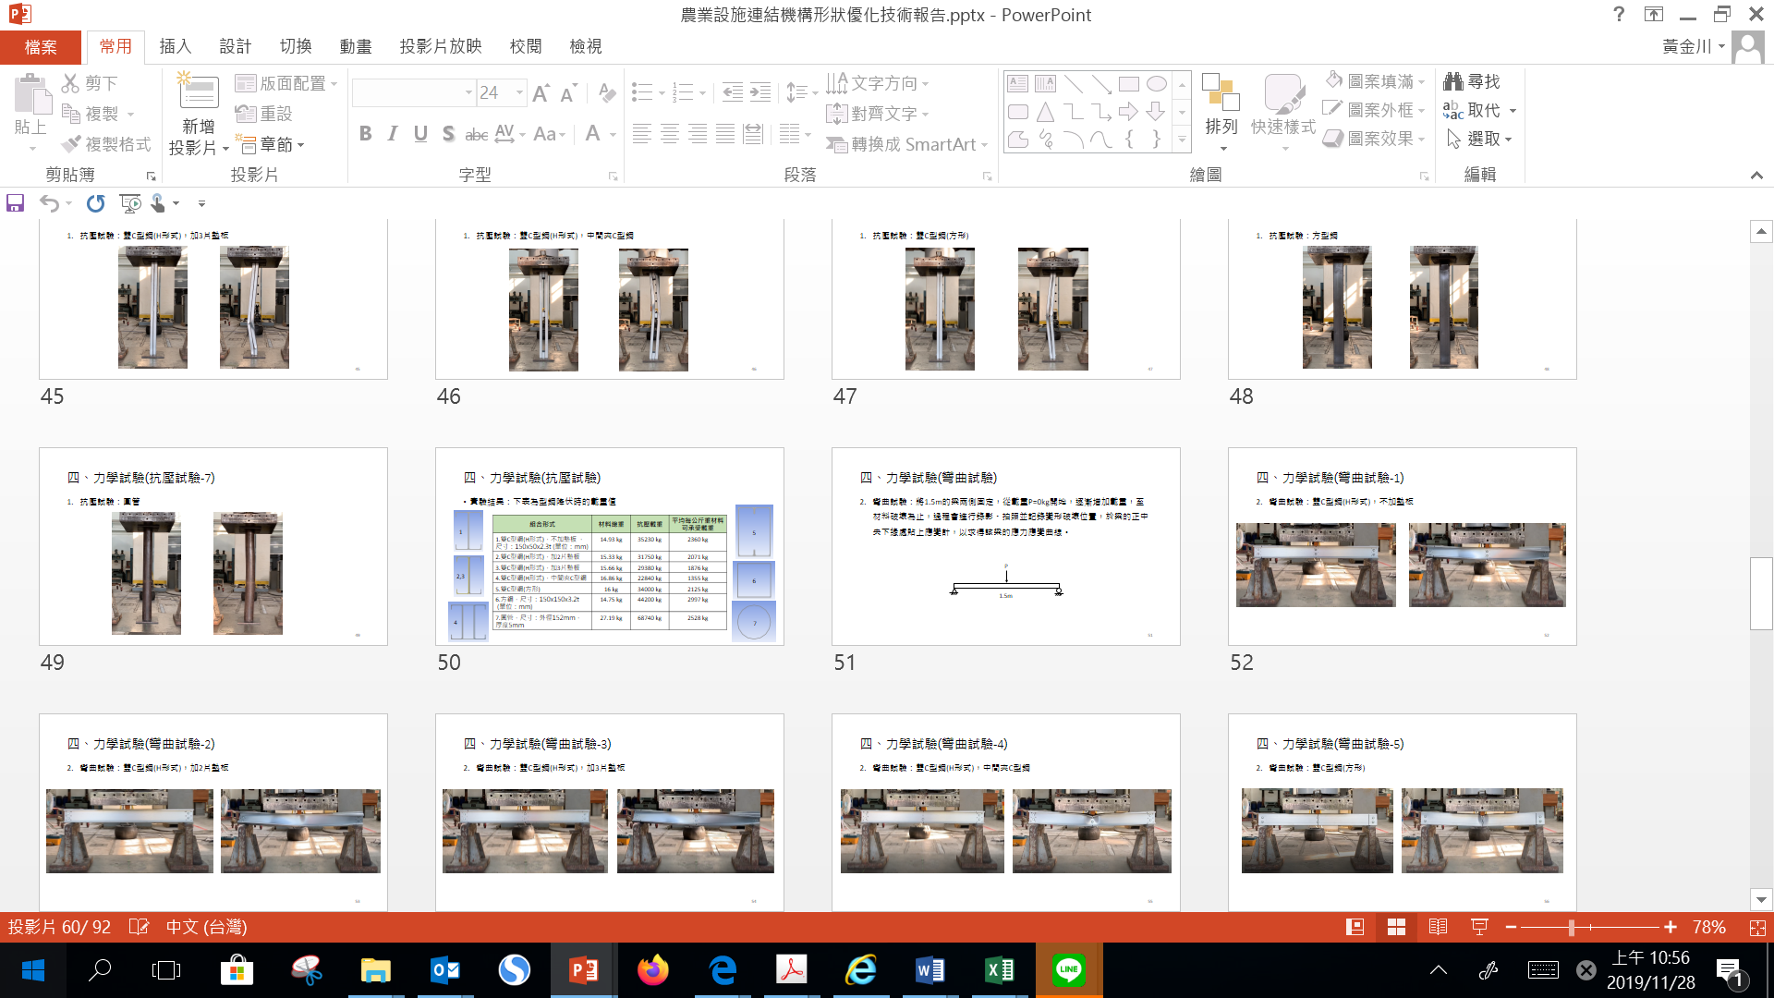
材料技術資料庫(材料實驗技術資料庫1)

Slide 28
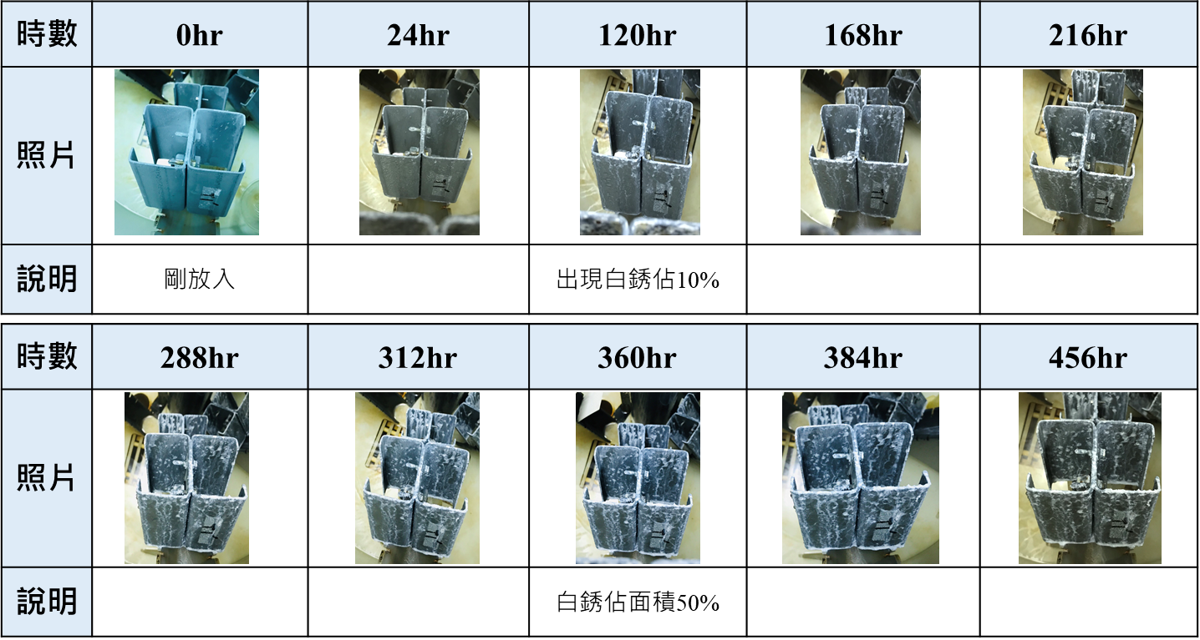
材料技術資料庫(材料實驗技術資料庫2)

Slide 29
A2.溫室構造分析技術資料庫建立
溫室構造
流體動力分析
溫室構造
結構工程分析
溫室構造
電腦工程整合分析
建立溫室構造
分析技術資料庫

Slide 30
2.溫室構造分析技術資料庫建立
電腦科技與工程科技的共同進步下，智慧化的電腦輔助分析
亦隨著電腦運算能量與速度大幅提升。
(1).國內外溫室構造流體動力分析
本研究將進行流體動力工程分析，
1) 溫室外部環境流場進行溫室構造負荷分析，
2) 溫室外部不同風向風速對溫室的流場變化分析，
3) 溫室內部環境控制進行風場及溫度場分析，
以利未來對溫室設置方位、高度設定、構造形式
及輔助環控設備之選擇設計。
亦可現有溫室進行現況流場分析，
以利進行設備調整設定與優化設計。

Slide 31
(2).國內外溫室構造結構工程分析
本研究將進行溫室構造工程分析，
1)其可對溫室主結構進行結構工程分析，
2)可針對現有溫室進行現況結構分析，
以利進行強化及優化設計。
3)可針對未來溫室進行結構工程分析，
以利進行總體規劃設計。
(3).建立構造工程分析技術資料庫
本研究將針對常見溫室構造形式，
進行相關流場分析及結構分析，
進行各種參數調整之性能變化分析，
建立工程分析技術資料庫，
以利未來進行溫室構造設計的參考。

Slide 32
溫室工程分析資料庫
溫室工程分析方法
溫室工程分析項目
流體動力分析
CFD
風速
地理
分布
對流
風向
地形
型式
颱風
風壓
地貌
尺寸
破風
結構工程分析
ETABS
風向
型式
應力
STADD PRO
風速
尺寸
應變
材料工程分析
CAE
材質分析
力學分析
化學分析
連接工程分析
CAE
連接材料
力學傳遞
腐蝕防治
基礎工程分析
CAE
基礎材料
基礎抵抗
破壞防治

Slide 33
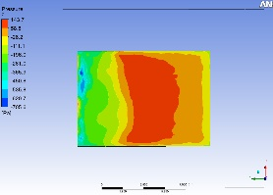
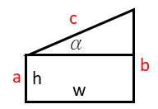
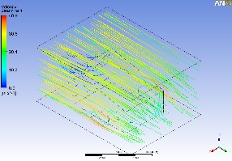
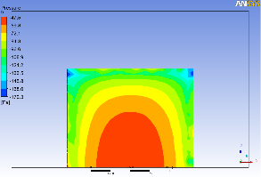
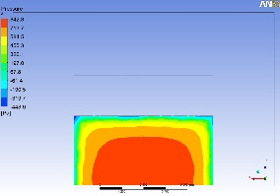
溫室構造流體動力分析

Slide 34
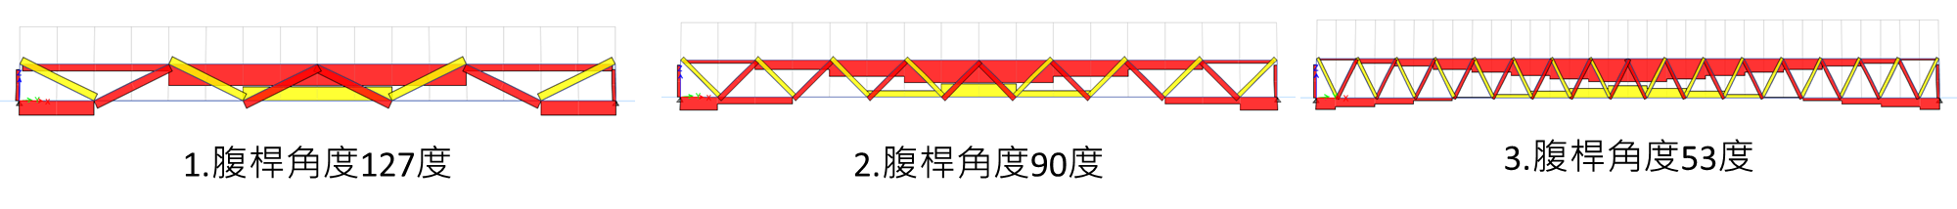
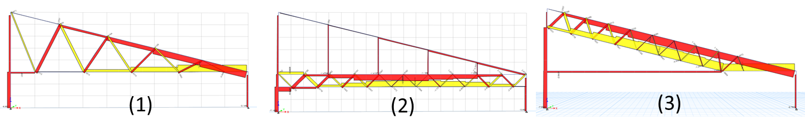
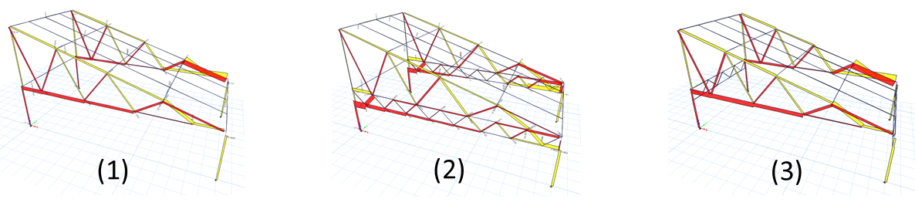
溫室構造結構工程分析

Slide 35
A3.溫室構造設計技術資料庫建立
(1).國內外溫室設計規範技術整合
研究學習國外溫室先進國之溫室設計規範，
並進行國內溫室相關技術規範之研究分析，
經技術項目整合以利建立未來溫室設計的基本規則。
(2).溫室構造設計分析技術流程分析
研究學習國外溫室先進國之溫室設計流程，
並進行國內溫室相關設計方法之研究分析，
以利建立未來溫室構造的標準設計分析流程。
(3).建立溫室構造設計技術資料庫
整合溫室設計規範及標準設計分析流程，
進行溫室構造設計技術資料庫，
以利建立未來溫室構造的總體規劃設計。

Slide 36
A3.溫室構造設計知識庫建立
1.溫室規範設計
2.溫室型式設計
3.溫室材料設計
4.溫室結構設計
5.溫室基礎設計
6.溫室製造設計
7.溫室施工設計

Slide 37
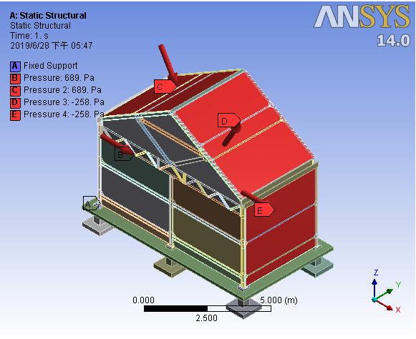
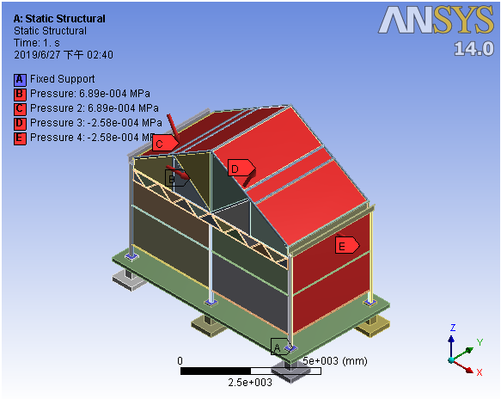
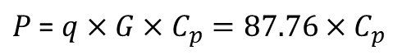
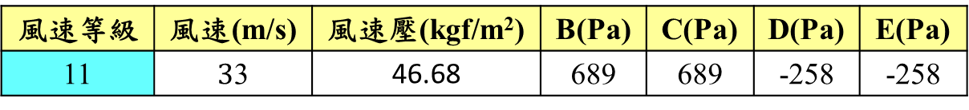
溫室工程分析與優化設計
風速等級 | 風速(m/s) | 風速壓(kgf/m²) | B(Pa) | C(Pa) | D(Pa) | E(Pa)
11 | $3$3 | 46.68 | 689 | 689 | -258 | -258
$P \text{=} q$ $×G×C_{p}=87.76×C_{p}$

Slide 38
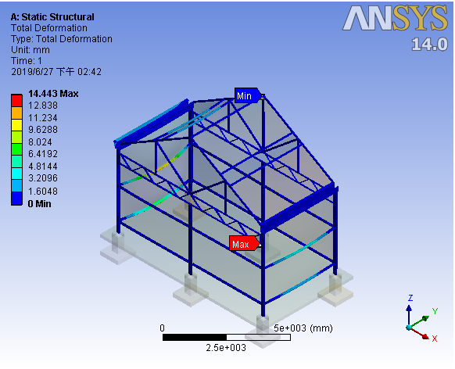
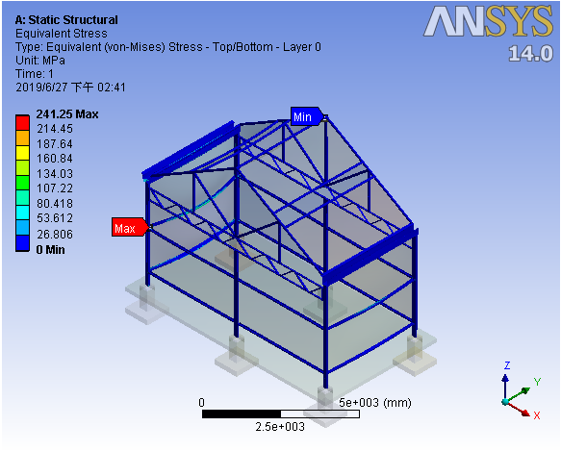
分析模擬測試-VTP強固型溫室(焊接)
最大變形量14.44mm
最大應力241.25MPa
材料物性表
風速等級11，VTP強固型溫室(焊接)其最大變形量為14.44mm，最大應力為241.25MPa，位置在迎風面側梁上。

Slide 39
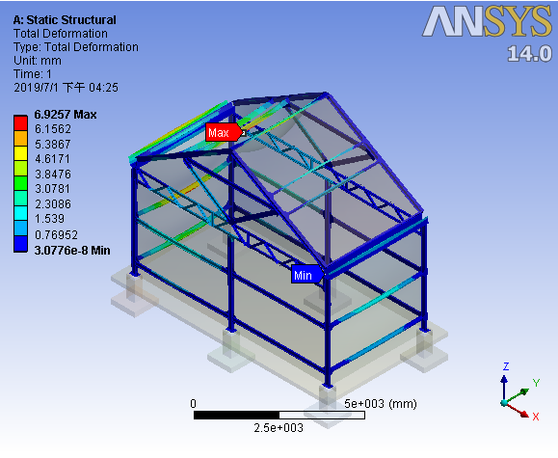
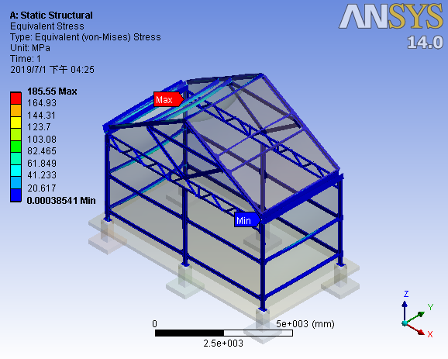
分析模擬測試-VTP強固型溫室(型鋼組合)
最大變形量6.93mm
最大應力185.55MPa
材料物性表
風速等級11，VTP強固型溫室(C型鋼)其最大變形量為6.93mm，最大應力為185.55MPa，位置在迎風面屋頂架上。

Slide 40
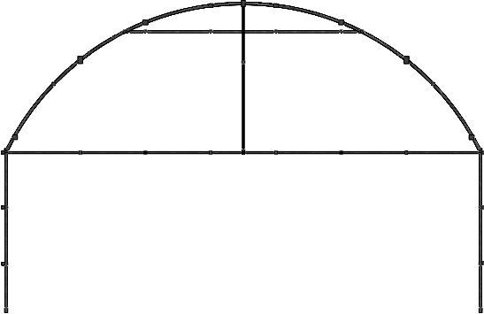
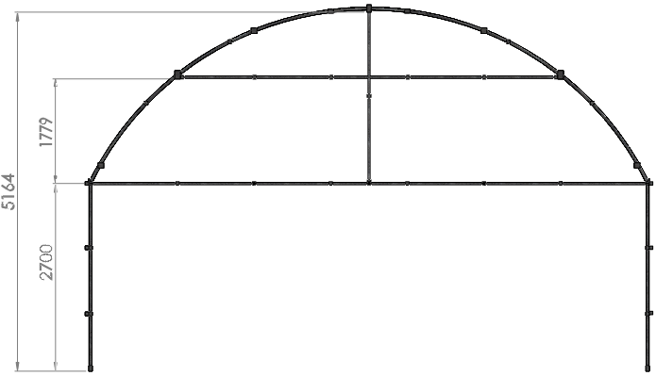
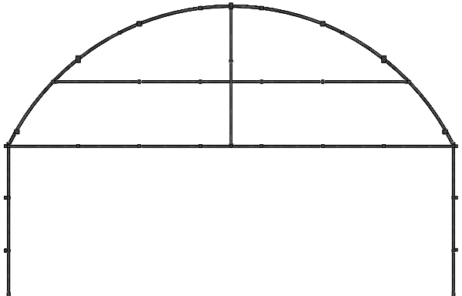
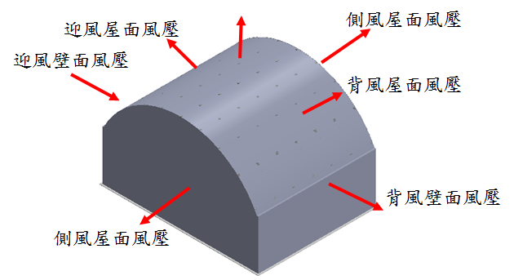
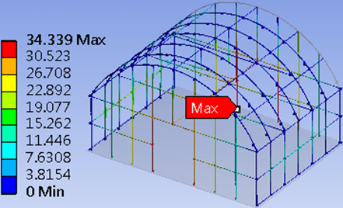
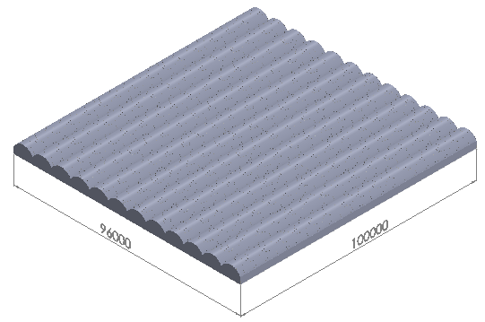
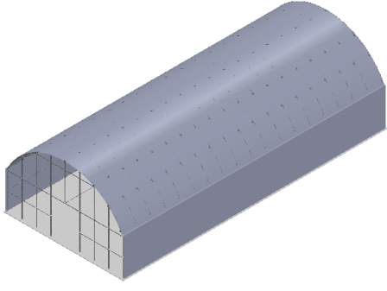
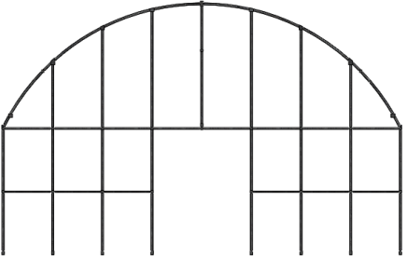
B type
A type
C type
簡易型溫室圓頂結構分析
簡易型溫室風壓設定
簡易型溫室結構變形量分布
連棟溫室
單棟溫室
結構分析

Slide 41










A type | B type | C type | D type
E type | F type | G type | H type
圓頂力霸結構分析
圓頂力霸結構風壓設定
圓頂力霸結構變形量分布

Slide 42




風速

Slide 43
溫室構造設計技術資料庫
設計技術項目
設計技術因子
載重設計
結構載重
溫室載重
設備載重
作物載重
環境載重
風力
雨
地震
雪
變動載重
運搬
維修
材料設計
選用策略
披覆
結構
連接
基礎
結構設計
設計規範
台灣
日本
歐洲
美國
中國
設計模型
連接設計
連接工程
機械連接
冶金連接
化學連接
基礎設計
基礎工程
預製基礎
場鑄基礎
簡易基礎

Slide 44
A4.溫室構造設計專家知識系統規劃設計
(1).溫室構造設計技術知識庫規劃
整合構造材料分析、溫室流場負荷分析、
溫室流場環控分析、溫室結構分析等相關技術，
規劃設計溫室構造設計技術知識庫。
(2).溫室構造設計決策模式規劃分析
結合溫室作物生產專家、溫室設施技術專家，
並整合溫室構造設計技術知識庫，
以建立溫室構造設計決策模式。
(3).完成溫室構造設計專家知識系統規劃設計
進行專家知識系統的規劃設計，
包含系統架構、資料庫、知識規則庫等相關介面整合分析，
以利後續的溫室設計專家系統開發。

Slide 45
3溫室構造需求分析
2溫室環境需求方析
4溫室設計規範
1作物生產需求分析
5溫室載重分析
16生命週期設計
溫室構造
總體規劃設計
系統
6流體動力分析
15運維管理設計
7披覆規劃設計
14連結工程分析
8結構材料設計
13元件連接設計
9屋架結構設計
12基礎結構設計
10主體結構設計
11結構工程分析

Slide 46
溫室載重設計
A永久載重
A1結構自重
披覆
結構
A2結構上固定設備自重
加溫
保溫
降溫
通風
補光
遮光
B可變載重
B1風載重
風速
高度
形狀
地況
B2雪載重
B3作物載重
懸吊
作物
B4移動設備載重
B5屋面活載重
B6地震作用
B7溫度作用
C載重組合
C1規範性組合
溫室
建築
材料
C2長時性組合
靜載重
活載重
C3偶發性組合
運輸
維修
C4應用性組合
生產
商業
年限
C5地區性組合
地理
地形
地貌

Slide 47
溫室構造系統設計
結構
構件
連接機構
披覆屋面結構
柱
樑
連接件
屋架結構
桁架
銲接材料
主體結構
框架
膠合材料
基礎結構
螺絲扣件
斜撐
拉桿
繩索
牆面圍護

Slide 48
溫室結構設計
設定材料參數、斷面尺寸
建立溫室基本模型
設定桿件斷面
設定支承形式
設定各項載重(靜載重、活載重、風載重)
設定載重組合
選擇檢核規範
NG
開始進行分析
OK
設計完成
針對強度不足之桿件進行補強

Slide 49

溫室結構載重與基礎設計

Slide 50
智慧化溫室總體規劃系統
21.溫室作物
技術資料庫
51.溫室工程圖
52.溫室資材表
22.溫室環境
氣候資料庫
2.溫室資訊分析系統
23.溫室地形
地貌資料庫
53.溫室進度表
24.溫室基本
設計資料庫
54.溫室經費表
1.溫室資料
輸入系統
3.溫室
分析系統
4.溫室
設計系統
5.溫室設計
輸出系統
41.環境需求設計
42.溫室基本設計
43.溫室結構設計
44.溫室防颱
強化設計
46.溫室工程設計
47.溫室成本設計
45.溫室
處理設計

Slide 51
溫室設計專家知識系統
農民
溫室業者
溫室設計師
使用者介面
溫室構造技術子系統(109)
溫室總體規劃設計子系統(110)
溫室設計優化
子系統(110)
專家
決策系統
類神經網路
智慧計算演算法
溫室技術
知識庫
溫室技術
資料庫
知識供應介面
作物專家
設施專家
環控專家
結構專家
知識專家
資訊專家
溫室專家輔助
設計系統
溫室設計
規劃系統介面
溫室設計
規劃系統產出

Slide 52
溫室設計專家知識系統
溫室應用者介面
農業專家介面
溫室設計師介面
設施專家介面
溫室工程企業介面
知識系統介面

Slide 53
溫室設計
專家知識
系統
溫室設計師介面
溫室技術專家系統
溫室總體規劃設計專家系統
溫室優化設計專家系統

Slide 54
溫室設計
專家知識
系統
溫室設計師介面
溫室技術專家系統
溫室材料知識庫
披覆材料
基本材
結構材料
型管材
溫室分析知識庫
連接材料
組合材
溫室設計知識庫
基礎材料

Slide 55



Slide 56



Slide 58
溫室設計專家知識系統
溫室設計師介面
溫室技術專家系統
溫室總體規劃設計專家系統
溫室優化設計專家系統

Slide 59
溫室設計專家知識系統
溫室應用者介面
溫室技術專家系統
溫室總體規劃設計專家系統
溫室優化設計專家系統

Slide 60
溫室設計專家知識系統
溫室構造技術子系統
農民
溫室業者
溫室設計師
使用者介面
溫室構造技術子系統
溫室總體規劃設計子系統
專家
決策系統
類神經網路
智慧計算演算法
溫室設計優化子系統
溫室技術
知識庫
溫室技術
資料庫
知識供應介面
作物專家
設施專家
環控專家
結構專家
知識專家
資訊專家
溫室專家輔助
設計系統
溫室設計
規劃系統介面
溫室設計
規劃系統產出

Slide 61
溫室設計專家知識系統規劃
溫室技術
資料庫
農民溫室
規劃系統介面
農民溫室
規劃系統產出
溫室專家輔助
設計系統
溫室設計
規劃系統介面
溫室設計
規劃系統產出
溫室技術
知識庫

Slide 62
溫室設計專家知識系統規劃
溫室技術
資料庫
材料技術分析
流體動力(CFD)
結構工程分析(CAE)
農民溫室
規劃系統介面
農民溫室
規劃系統產出
溫室專家輔助
設計系統
溫室設計
規劃系統介面
溫室設計
規劃系統產出
溫室技術
知識庫
規劃設計知識庫
材料製造知識庫
施工組裝知識庫

Slide 63
農民溫室規劃專家知識系統
平面分布
型式選擇
披覆選擇
材料選擇
光遮蔽率
耐風等級
選型分析
決策比較
總工期
總成本
使用壽命
溫室規劃設計
專家知識系統
平面設計
型式設計
披覆設計
材料設計
載重設計
結構設計
總體規劃
基礎設計
耐風等級
使用壽命
優化設計
總成本
材料製造成本
組裝測試成本
強化設計
總工期
材料製造工期
組裝測試工期

Slide 64
貳、專案管理
一、全程預定進度：
(一) 109年：溫室構造設計專家知識系統開發(第一期)
重要工作項目 | 工作比重% | 預定進度 | 109年
 |  |  | 4/17 – 5/31 | 6/1-7/30 | 8/1-9/30 | 10/1-12/10
(1).溫室構造材料技術資料庫建立 | 20 | 工作量或內容 | 溫室材料庫資料庫1式
 |  | 累計 百分比 | 20
(2).溫室構造分析技術資料庫建立 | 22.5 | 工作量或內容 |  | 溫室分析資料庫1式
 |  | 累計 百分比 |  | 42.5
(3).溫室構造設計技術資料庫建立 | 20 | 工作量或內容 |  |  | 溫室設計資料庫資1式
 |  | 累計 百分比 |  |  | 62.5
(4).溫室構造設計專家系統規劃設計 | 22.5 | 工作量或內容 |  |  |  | 溫室構造設計專家系統規劃書1式
 |  | 累計 百分比 |  |  |  | 85
期中期末報告撰寫 | 15 | 工作量或內容 |  | 期中報告 撰寫 |  | 期末報告 撰寫
 |  | 累計百分比 | 0 | 50 | 50 | 100
累計總進度 | 百分比 |  | 20 | 50 | 70 | 100

Slide 65
(二) 110年：溫室構造設計專家知識系統開發 (第二期)
重要工作項目 | 工作比重% | 預定進度 | 109年
 |  |  | Q1 | Q2 | Q3 | Q4
(1).溫室構造基本規劃設計技術知識庫開發 | 25 | 工作量或內容
 |  | 累計 百分比 | 25
(2).溫室構造形式設計分析技術知識庫開發 | 25 | 工作量或內容
 |  | 累計 百分比 |  | 25
(3).溫室構造總體規劃設計輔助專家系統開發 | 35 | 工作量或內容
 |  | 累計 百分比 |  |  | 75 | 85
期中期末報告撰寫 | 15 | 工作量或內容 |  | 期中報告 撰寫 |  | 期末報告 撰寫
 |  | 累計百分比 | 0 | 50 |  | 100
累計總進度 | 百分比 |  | 25 | 50 | 75 | 100

Slide 66
二、專案查核點：
【109】 (第一期)
1.完成溫室材料庫資料庫1式。
2.完成溫室分析資料庫1式。
3.完成溫室設計資料庫資1式。
4.完成溫室構造設計專家系統規劃書1式。
【110】 (第二期)
1.完成溫室基本規劃設計知識庫1式。
2.完成溫室構造系統設計知識庫1式。
3.完成溫室設計輔助專家知識系統開發與測試1式。

Slide 67
1.期中評核標準
(1).溫室材料庫資料庫1式
含溫室常用材料規格及先進材料技術資料(60組)
(2).溫室分析資料庫1式
含流體動力分析(30組)丶
結構工程分析(30組)
2.期末評核標準
(1).溫室設計資料庫資1式
含簡易溫室及強固型溫室(20組)
(2).溫室構造設計專家系統規劃書1式
(含知識庫丶智慧決策系統規劃)

Slide 68
參、專案分析
一、成本分析：
科目 | 說明(計費標準與數量) | 金額(元)
薪俸 | 黃金川 (計畫兼任助理人員) 45,000元/月 * 4月 =180,000元 黃宏群 (計畫兼任助理人員) 45,000元/月 * 4月= 180,000元 鍾登輝 (計畫兼任助理人員) 45,000元/月 * 4月= 180,000元 鄭伊芬 (計畫兼任助理人員) 45,000元/月 * 6月= 270,000元 鐘子惠 (計畫兼任助理人員) 45,000元/月 * 4月= 180,000元 | 990,000
按日按件計資酬金 | 計畫聘用顧問2人*8月*13,000元/月=208,000元。 | 208,000
物品 | 1.設施結構材料5,000元*12式 = 60,000 元 2.設施五金材料10,000元*12式 = 120,000 元 3.金屬複合材料 15,000元*20式 =300,000 元 4.金屬連接件 20,000元*20式= 400,000 元 5.試驗相關耗材 10,000元*10式 =100,000 元 | 980,000
雜支 | 1.材料結構測試費10,000元 *7式=70,000 元 2.材料耐蝕測試費10,000元 *7式=70,000 元 3.材料加工組裝費10,000元 *7式= 70,000 元 4.資料影印裝訂、郵電費等其他雜項支出 34,727元*1式 = 34,727元 | 210,000
國內旅費 | 1.北部出差5,000元/次*10次=50,000元。 2.中部出差3,000元/次*20次=60,000元。 3.南部出差2,000元/次*40次=80,000元。 | 190,000元
行政管理費 | 上項合計2612727元*10%= 261,273元 > 287,400元。 | 287,400元
合計 |  | 2,874,000元

Slide 69


二、執行機構分析：
(一) 執行機構能力分析: 金屬工業研究發展中心
(1).組織設立: 1963年成立，為一非營利事業，財團法人研究機構。
(2).機構地點: 總部設置: 高雄市楠梓區; 分支機構: 全國分支設點10 處。
(3).機構人數: 約1000人(材料、機械、電機、化工、管理之碩博士)
(4).設立宗旨: 提升金屬與其相關產業之競爭能力
9處36組108實驗室

Slide 70
金屬中心主要技術專長與應用研究項目
技術研究
應用研究
1.材料開發
2.製程設計
3.設備開發
4.產品開發
5.機構設計
6.熱流控制
7.機電控制
8.檢測驗證
9.跨域結合
1.金屬材料
2.金屬製品
3.車輛運輸
4.醫療光電
5.機械設備
6.農業設施
7.建築結構
8.軌道工程
9.跨業整合

Slide 71
(二)、 執行團隊人力分析
1.計畫團隊分析:
(1).本計畫由金屬工業研究發展中心技術總監黃金川博士主持，
領導金屬結構系統工程中心及其他各處組相關研究人員，
組成本計畫之研發團隊進行相關研究。
(2).金屬結構系統工程中心，
乃金屬中心為推動農業設施產業及相關綠能建築產業所成立的任務中心，
包含農業栽培、水產養殖、畜牧養殖等
農業設施之相關結構系統研究。
(3).本研究團隊包含產品分析、工程分析、機械設計、設備設計、
自動化與控制、材料與化工技術、檢測技術等，
共計1位博士與4位碩士工程師投入本計畫。
並將聘請外部專業顧問，
包含農業設施專家教授1名，農業栽培專家教授1名。

Slide 72


Slide 73
2. 執行實績分析
(1) 104-106,107-109年度之經濟部業界科專計畫
抗菌金屬材料開發與創新應用設計”
其中包含”農業創新應用分項計畫”
(2).105-106,107-108年度之農委會設施農業計畫:
A“輕量化植物栽培材料結構輕量化研究計畫”
B“農業設施連接機構優化設計研究計畫”
(3).106-109年度民間企業之溫室技術衍生計畫等
四項民間企業委託研究計畫(共2,200萬元):
A.“溫室型材開發計畫”
進行高強度農業資材設計與系統開發
B.“太陽能農棚溫室計畫”
進行太陽能與農業設施的結合設計
C.“溫室設計開發計畫”
進行新式溫室的整體規劃設計系統開發
D.“溫室高強度型材設備系統開發計畫”
進行新式溫室的整體規劃設計系統開發
E. “溫室高強度型鋼鋼捲雷射切割機組開發”
進行新式高強度型材自動雷射切割機組開發

Slide 74
(4).智慧農業相關計畫
A.106-107年度農委會農業4.0業界參與研發計畫:
“智慧化溫室防颱技術研究計畫”
進行溫室防颱設計分析與監控系統開發(500萬元)
B.108-109年度農委會農業4.0業界參與研發計畫:
“浮動式綠能智慧化水產養殖系統”
進行水上型魚電共生系統設計與開發(1000萬元)
C.109-110年度農委會農業4.0業界參與研發計畫:
“智慧化養殖能資源運維管理系統”
進行智慧化養殖系統設計與開發(800萬元)

Slide 75
3.計畫主持人分析：
姓名: 黃金川(金屬中心技術總監)
學歷: 台大工學士/台大工學碩士/台灣科大工學博士
現任:金屬中心(88-109)技術總監
經歷: 鋼鐵集團公司設備工程中心總處長(80-88)
兼任: 台灣農業設施協會理事(106-110)
農委會設施技術服務團技術委員(105-109)
教學: 國立高雄科技大學兼任教授
研究: 金屬材料科專計畫主持1億元以上。
專長: 金屬材料、產品、設備、系統之設計開發
技術: 國內外發明專利獲證40項以上，專利授權1500萬以上。
服務: 民間企業技術服務計畫100項，總計畫金額2億以上。
◎農業設施結構設計、智慧農業、專家系統相關經驗
1. 溫室構造安全手冊 (材料篇、加工篇)
2. 熱帶亞熱帶溫室設計專書( 溫室構造設計篇 )
3. 液壓機械專家系統 (台灣大學碩士論文)
4. 金屬複合製程控制系統(台灣科大博士論文)
5. ROLL FORMING EXPERT SYSYEM ( SCI 國際論文)
6.農業專家系統課程講授(農委會智慧農業課程)

Slide 76






Slide 77
肆、預期效益
一、產業貢獻
1.協助農民及溫室業者能快速有效的完成，
(1)溫室平面設置布置、型式選型、材料選擇
(2)總體規劃設計、總成本分析、總工期分析。
(3)耐風等級、使用壽命預估、風險評估。
以設置高安全性、高效能且合理成本之溫室設計。
2.輔助溫室設計者與溫室工程業者:
(1)系統化學習國內外設計規範、先進技術及專家經驗知識，
(2)應用新式智慧化電腦輔助設計技術，
(3)快速完成未來溫室總體規劃設計。
(4)並可進行現有溫室改善設計、優化設計、強化設計。
3.經濟效益: 促進溫室產業發展, 提高農民安全效能30%。
4.技術效益: 促進溫室產業智慧科技化發展，提高開發速度 30%。
5.社會效益: 傳統農業智慧化升級，讓老農放心，促進青農回鄉。

Slide 78
二、績效指標
指標項目 |  |  | 預估 量化值 | 內涵說明
著作及發表 | 報告 | 研究報告 | 2篇 | 1.溫室材料技術資料庫研究分析 2.溫室設計分析技術資料庫
人才培育 | 研究團隊養成 | 研究團隊_跨領域、跨機構團隊/成立研發中心/成立實驗室 | 1個 | 1.成立跨領域研究團隊
產學研合作 | 促成產學、產研、學研合作研究 | 促成產學、產研、學研合作研究 | 1件 | 促成與學界或產業團體合作研究，廠商配合衍生研究計畫 100萬元
促成投資 | 促成廠商/產業團體_生產投資 |  | 1件 | 1. 促成廠商投資
提升產業環境 | 增加產值/量 | 改良/新技術對產業影響_增加產值 | 1000萬 | 1.提升新臺幣1000萬元之產值
 | 降低成本 | 改良/新技術對產業影響_降低成本(包含省工…等) | 100萬 | 1.協助產業降低成本約新臺幣100萬元

Slide 79
指標項目 |  |  | 預估 量化值 | 內涵說明
技術服務與推廣 | 技術/諮詢服務 | 諮詢服務 | 10次 | 1. 提供10次技術諮詢服務
資訊服務 |  | 新建資訊平臺或資料庫 | 1個 | 1.建立資料庫一個，內含材料技術、設計技術、分析技術
 |  | 建置或新增資料庫資料筆數、資料量 | 140組 | 1.建立資料庫140筆農業資料庫 (1)材料庫60組 (2)流體動力分析30組 (3)結構工程分析30組 (4)溫室結構設計20組

Slide 80
伍、配合事項
1.敬請農試所專家與專案委員
提供政策性與技術性相關指導及指示事項。
2.可配合相關成果展示及提高計畫政策績效。

Slide 81

敬請指導, 謝謝!
黃金川 0910-861-175
huangcc @ mail.mirdc.org.tw

Slide 82
提供本專案優規說明
評分子項標號 | 工作需求說明書需求評分子項內容與規格 | 提供服務建議書優於工作需求說明書及不同於工作需求說明書之部分 | 服務建議書頁次
1 | 學術著作發表 | 1.研究報告2本 | 28
2 | 研究團隊養成 | 1.跨領域研究團隊1 個 | 28
3 | 促成產學、產研、學研合作研究 | 1.促成與學界或產業團體合作研究1件 2.廠商配合出資新臺幣100萬元 | 28
4 | 提升產業環境 | 1.提升新臺幣1000萬元之產值 2.協助產業降低成本約新臺幣100萬元 | 28
5 | 技術服務與推廣 | 1.提供10次技術諮詢服務 | 28
6 | 資訊平臺與資料庫 | 1.建立資料庫一個，內含材料技術、設計技術、分析技術 2. 建立資料庫新增50筆農業資訊蒐集與建置 | 28

Slide 83
人力分析
1.人員職務工作與學經歷分析
姓名 | 機構職級 | 計畫職務 | 學 歷 | 經 歷 | 投入人月
黃金川 | 技術總監 正工程師 | 計畫主持 系統整合 | 博士 (控制) | 鋼鐵集團(8年)設備處長 金屬中心(20年)技術總監 | 4
黃宏群 | 工程師 | 工程設計 | 大學 (機械) | 鋼鐵公司(6年)機械課長 金屬中心(20年)工程師 | 4
鍾登輝 | 副工程師 | 工程分析 | 碩士 (自控) | 汽車公司(6年)工程師 金屬中心(1年)工程師 | 4
鄭伊芬 | 副組長 副管理師 | 應用分析 | 碩士 (管理) | 金屬中心(12年)管理師 | 6
鐘子惠 | 副工程師 | 製程分析 | 碩士 (化工) | 塑膠中心(6年)工程師 金屬中心(5年)工程師 | 4

Slide 84
2.計畫工作與人力分析計畫工作與人力分析
姓名 | 職稱 | (1).溫室構造材料技術資料庫建立 | (2).溫室構造分析技術資料庫建立 | (3).溫室構造設計技術資料庫建立 | (4).溫室構造設計專家系統規劃設計
黃金川 | 技術總監 正工程師 | 1人月 (176工時) | 1人月 (176工時) | 1人月 (176工時) | 1人月 (176工時)
黃宏群 | 工程師 | 1人月 (176工時) | 1人月 (176工時) | 1人月 (176工時) | 1人月 (176工時)
鍾登輝 | 副工程師 | 1人月 (176工時) | 1人月 (176工時) | 1人月 (176工時) | 1人月 (176工時)
鄭伊芬 | 副管理師 | 1.5人月 (264工時) | 1.5人月 (264工時) | 1.5人月 (264工時) | 1.5人月 (264工時)
鐘子惠 | 副工程師 | 1人月 (176工時) | 1人月 (176工時) | 1人月 (176工時) | 1人月 (176工時)

Slide 85
成本分析
計畫指標 | 計畫工作項 | 經費
1.溫室材料庫資料庫 | 溫室構造材料技術資料庫1式 | 517,320元
2.溫室分析資料庫 | 溫室構造分析技術資料庫1式 | 517,320元
3.溫室設計資料庫資 | 溫室構造設計技術資料庫1式 | 387,990元
4.溫室構造設計 專家系統規劃書 | 溫室構造設計專家知識系統規劃書1式 | 387,990元
5.專案報告 | 依行政院農業委員會所訂「農業科技計畫研提與管理作業手冊」所規定格式， 配合提供「季報」、「期末暨成果效益報告」、「研究報告」(均含電子檔) | 86,220元

